Slide 1

Unidad 1: Detección de oportunidades e ideación de propuestas.
Docente Formación Integral: Estefanía González C.
Innovación y Emprendimiento I

Slide 2
¿Cómo se sienten HOY?

Slide 3
"La innovación es lo que distingue a un líder de un seguidor."
Steve Jobs.

Slide 4
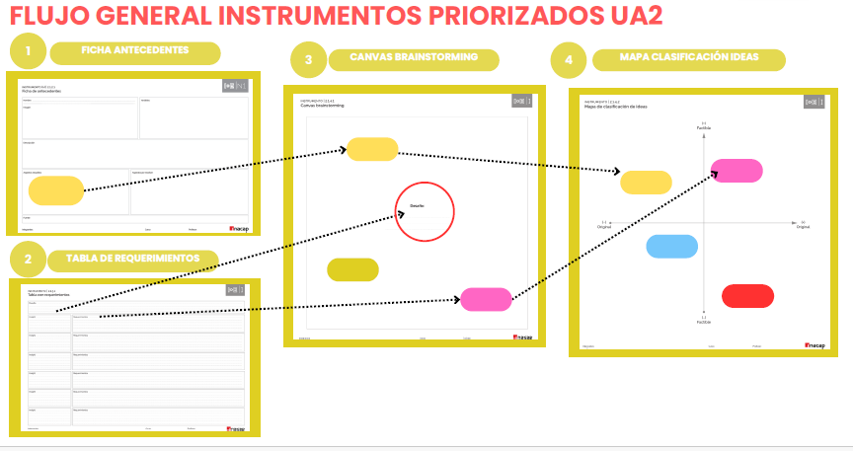

Slide 5
Gestión del conocimiento y Estado de Arte.
Esta técnica ayuda en dos cosas principales:
Buscar Información Aplicada y Validada: Te permite encontrar datos y conocimientos que ya han sido comprobados y que son relevantes para tu proyecto. Esto te asegura que lo que estás usando está basado en información confiable y útil.
Encontrar Ejemplos Inspiradores: Te ayuda a descubrir ejemplos que te pueden dar ideas para cómo desarrollar y estructurar tu propuesta. Esto incluye pensar en los atributos (características) y en cómo organizar la experiencia y los puntos de contacto que tu propuesta ofrecerá.
En resumen, esta técnica combina la búsqueda de información fiable con la inspiración para diseñar tu proyecto

Slide 6
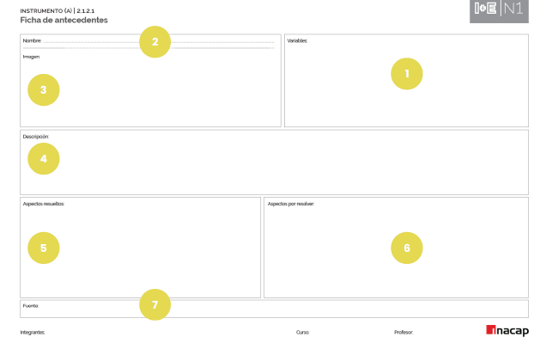
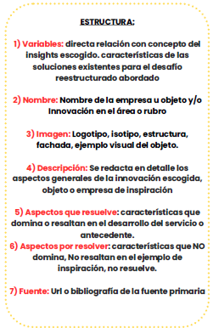
Revisión ficha de antecedentes.

Slide 7
Ejemplo de ficha de antecedes.
¿Qué características o variables son importantes para DESCUBRIR UNA ZONA, PARA RECORDARLA?
ORIGEN, HISTORIA- QUE CONECTE CON EMOCIONES- SERVICIOS QUE OFRECE- PLATAFORMAS- DIFERENCIACIÓN-TECNOLOGÍA-ETC.

Slide 8
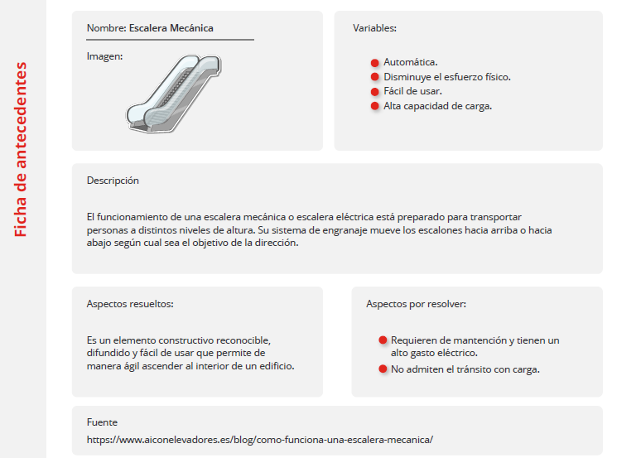

Slide 9

Referencias
INACAP. (n.d.). Toolkit: Guía de introducción a la educación [PDF]. INACAP. https://lms.inacap.cl/pluginfile.php/15252140/mod_resource/content/1/FGIE01_U01S00_TOOLKIT_U01.pdf

